Slide 1
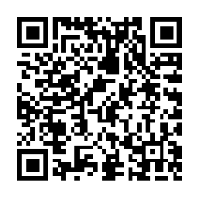
人手不足解消を図るための
「事業主支援セミナー」
参 加 事 業 所 募 集
外国人雇用の手続きやルール及びより効率的かつ効果的な「人材開発支援助成金」の活用について分かりやすくご説明します。
開催日時 | 令和６年１２月９日（月）１４：００～１６：００
参加対象事業所 | 外国人の雇用を検討している事業所及びデジタル化の推進 等による人材育成を検討している事業所
定 員 | ２０社
申込期日 | 令和６年１２月５日（木） ※定員に達した時点で締め切りとさせていただきます。
開催場所 | ハローワーク蒲郡 ２階会議室 （蒲郡市港町１６－９）
※お車でお越しの際は、蒲郡市市民会館の駐車場をご利用ください。
■セミナー内容
14：05～15：05 外国人材の受入れ方法について
講師：名古屋外国人雇用サービスセンター
15：10～16：00 人材開発支援助成金の活用について
講師：愛知労働局 職業安定部 訓練課
■申込み方法
以下のURLによりお申込みください。
https://jsite.mhlw.go.jp/form/pub/roudou23/gama
※定員に達した時点で締め切りとさせていただきます。あらかじめご了承ください。
お問い合せ先・申込み先：ハローワーク蒲郡 職業紹介部門
〒443-0034
蒲郡市港町１６－９ 電話：0533-67-8609（代表）
主催 ： ハローワーク蒲郡

